Slide 1
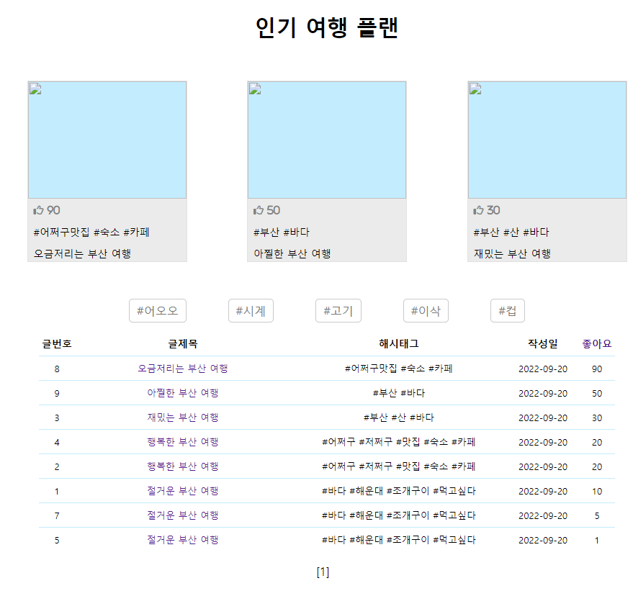
20대
30대
40대
50대
남
여
CREATE OR REPLACE VIEW topView
as
SELECT
P.P_ROWNUM, P.P_TITLE, P.T_NAMELIST, P.P_LIKE,
M.M_BIRTHYEAR, M.M_GENDER
FROM PLANINFO P, MEMBERINFO M
WHERE P.M_NICKNAME = M.M_NICKNAME;
위 버튼 클릭 -> 위 조건 like많은 순으로 top3 출력
CREATE TABLE TAGLIST (
T_NAME VARCHAR2(30) NOT NULL,
T_HIT NUMBER NOT NULL
);
- 태그 클릭 -> 아래 해당 태그가 포함된 게시글 출력
CREATE OR REPLACE VIEW boardView
AS
SELECT p_rownum
, p_title
, t_namelist
, p_regdate
, p_like
FROM planinfo;

